Slide 1
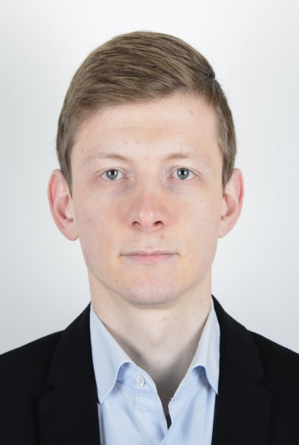
Обобщение педагогического опыта учителя истории и обществознания МКОУ «Тургеневская СОШ» Чупова И.А.
Развитие творческого потенциала учащихся через организацию исследовательской работы на уроках истории и обществознания

Slide 2
Цель моей педагогической работы
– формирование у обучающихся ключевых компетенций на основе использования современных образовательных технологий.
Notes:
2

Slide 3
Исследовательская деятельность обучающихся:
деятельность учащихся, связанная с решением учащимися творческой, исследовательской задачи с заранее неизвестным решением.
Notes:
3

Slide 4
Проблемно – поисковая (исследовательская) технология предполагает:
создание особого пространства учебной деятельности;
ОБУЧЕНИЕ через ОТКРЫТИЕ;
наличие у обучающихся положительного мотива к деятельности в проблемной ситуации;
переживание обучающимися субъективного открытия;
осознание обучающимися усвоения нового как личностной ценности;
овладение обобщенным способом подхода к решению проблемных ситуаций.

Slide 5
Роль учителя
Консультирует;
Мотивирует;
Помогает;
Наблюдает.

Slide 6
Роль ученика
Выбирает(принимает решения)Мотивирует;
Выстраивает систему взаимоотношений с людьми.
Оценивает.

Slide 7
Ученик
субъект обучения, учитель – партнёр, создающий условия. Метод проектов – педагогическая технология, ориентированная не на интеграцию фактических знаний, а на их применение и на приобретение новых, порой путём самообразования.

Slide 8
Структурирование исследовательской деятельности.
Подготовка - определение темы и целей проекта. Формирование рабочей группы. Обсуждение предмета проекта с учителем и получение при необходимости дополнительной информации. Формулирование целей.
Notes:
8

Slide 9
Структурирование исследовательской деятельности.
Планирование –
а) определение источников информации;
б) определение способов сбора и анализа информации;
в) определение способа представления результатов;
г) установление процедур и критериев оценки результатов и процесса проектной деятельности
Notes:
9

Slide 10
Структурирование исследовательской деятельности.
Исследование - сбор и уточнение информации, решение промежуточных задач. Обсуждение альтернатив методом «мозгового штурма», выбор оптимального варианта. Основные инструменты: интервью, опросы, наблюдения, эксперименты.
Notes:
10

Slide 11
Структурирование исследовательской деятельности.
Формулирование результатов или выводов –
анализ информации, формулирование выводов. Выполнение исследования и работа над проектом, анализируя информацию. Оформление исследования.
Notes:
11

Slide 12
Структурирование исследовательской деятельности.
Защита работы– подготовка доклада: обоснование процесса проектирования, представление полученных результатов. Возможные формы отчёта: устный отчёт, устный отчёт с демонстрацией материалов, письменный отчёт.
Notes:
12

Slide 13
Структурирование исследовательской деятельности.
Оценка результатов и процесса исследовательской деятельности -анализ выполнения проекта, достигнутых результатов (успехов и неудач) и их причин. Учащиеся участвуют в оценке путем коллективного обсуждения и самооценок деятельности
Notes:
13

Slide 14
Формы работы на уроке:
1.Проектная деятельность. На уроке истории и обществознания я часто предлагаю учащимся выполнить творческие задания в рамках проектной деятельности, которые позволяют активизировать их познавательную деятельность, расширить знания по предмету. Эти проекты они делают индивидуально или группой. Например, в 6 классе по Истории средних веков я предложила желающим выполнить проект: «Картина мира средневекового человека». Это может быть представлено в виде презентации или плаката Или сделать макет средневекового замка. В 5 классе по истории Древнего мира неизменный интерес вызывает проектная деятельность из серии «Семь чудес света», «Олимпийские игры Древней Греции», «Охотники и изобретатели древнего мира». Эти виды работ я практикую очень давно, и они очень нравятся ребятам.
Notes:
14

Slide 15
Формы работы на уроке:
2. Творческие задания. Это задания повышенной трудности, которые есть в каждом учебнике по истории и обществознанию, но их способны делать не все дети, а творчески одарённые, т.к. они требуют особых мыслительных действий. Такие задания я задаю вместе с обязательным домашним заданием на каждом уроке, но для желающих.Например:1) Используя материалы газет и Интернета, найди сведения о результатах выборов в твоём субъекте Федерации. Попытайся объяснить успех выигравших партий. (9 класс Обществознание). 2) Многие герои литературных произведений эпохи Возрождения путешествуют. Как вы думаете почему и зачем авторы используют это приём? (7 класс История Нового времени)
Notes:
15

Slide 16
Формы работы на уроке:
3. Опережающие задания. Такие задания я предлагаю желающим, чтобы заинтересовать учащихся в изучении новой темы. Для выполнения таких заданий, нужно самостоятельно изучить дополнительный материал, проанализировать его и применить к теме параграфа. Например, подготовить сообщение, составить исторический портрет, найти статистические данные по теме, найти версии происхождения слова… и т.д. Конечно, такие задания подойдут для сильного одарённого ученика в классе. Использование такого рода заданий делает урок интересным и продуктивным.
Notes:
16

Slide 17
Формы работы на уроке:
4. Дополнительные задания. Это задания из категории разноуровневых заданий. Одаренные ученики получают право на выполнение особо сложного задания. Это может быть творческое задание повышенной сложности в Рабочей тетради, варианты разноуровневых контрольных работ, индивидуальные задания по карточкам, работа с текстом учебника, с текстом документа, задания по карте. Например, работа с картой: для среднего ученика достаточно найти и показать границы государства, одарённому ученику нужно найти и сравнить размеры Русского государства в различные исторические периоды и объяснить причины изменения границ. Работа с документом: для среднего ученика достаточно ответить на вопросы по тексту, одарённый ученик должен осмыслить текст документа (что известно, неизвестно, непонятно, хочется узнать).
Notes:
17

Slide 18
Спасибо за внимание!

